Slide 1
Určovanie pozície hráčov nhl podľa ich štatistík
Jakub Kubena

Slide 2
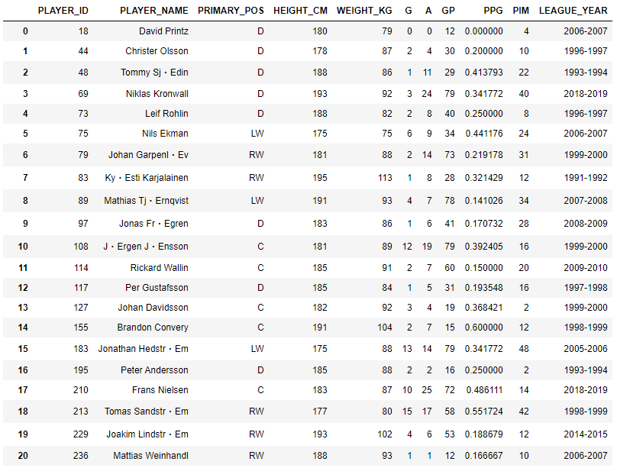
Dataset

Slide 3
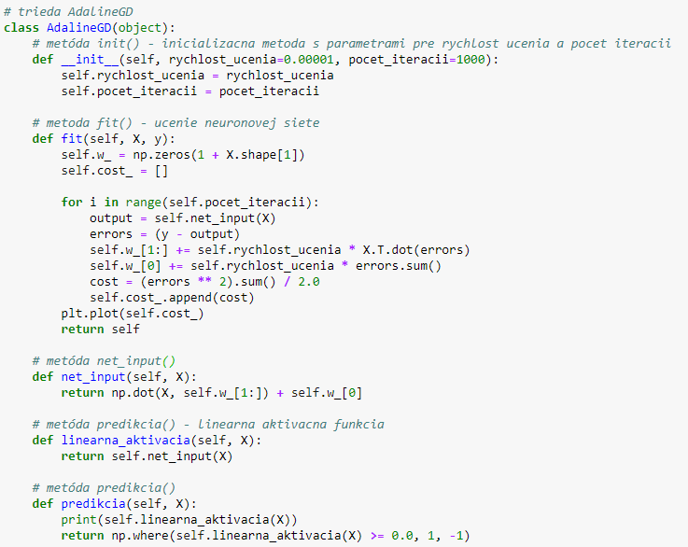
Adaline GD

Slide 4
aktivačná funkcia
Lineárna
Presnosť

Slide 5
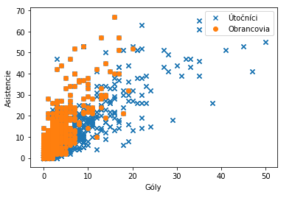
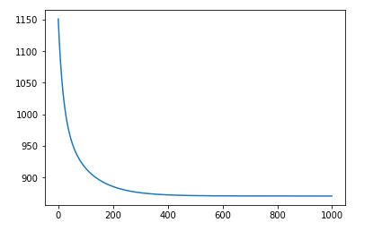
Trénovacie hodnoty a učenie NS

Slide 6
Ďakujem za pozornosť

